Slide 1

실습과제
배재대학교 전자공학과
3학년 1851015 엄소연

Slide 2

목 차
DNN 문제
CNN 문제
RNN 문제

Slide 3
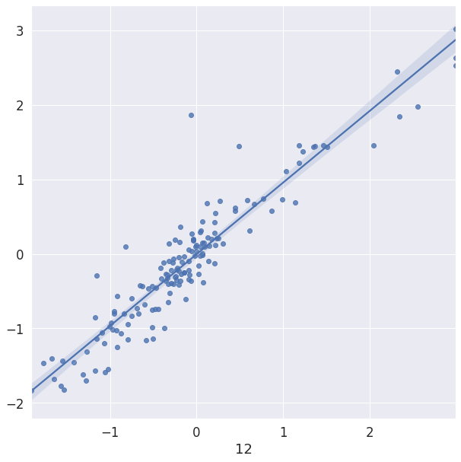
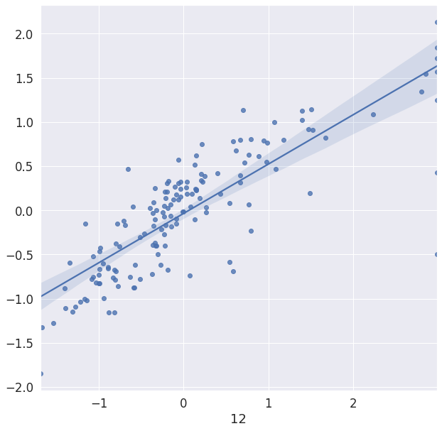
DNN 문제
집의 나이를 맞추는 문제가 더 쉬웠습니다.
Before - 손실값 : 0.12
After - 손실값 : 0.36
3. 제 코딩에서는 최적화 함수 sgd 와 손실 함수 msle 조합이 손실값 0.02로
제일 좋았습니다.
왼 – 학습 500번 , 오 – 학습 3번

Slide 4
CNN 문제
잘 모르겠습니다..ㅠㅠ
손실값이 0.21에서 0.31로 증가하였습니다. (정확도에는 변화 없음)
최고의 조합은 adam과 mse 조합이었습니다. 똑같은 결과들이 있었는데 이 조합이 학습시간 25.87초로 제일 빨랐습니다.

Slide 5
RNN 문제
1. Rmsprop과 msle 조합이 손실값 0.0038로 가장 좋았습니다.

Slide 6
Thanks
for
watching

